Slide 1
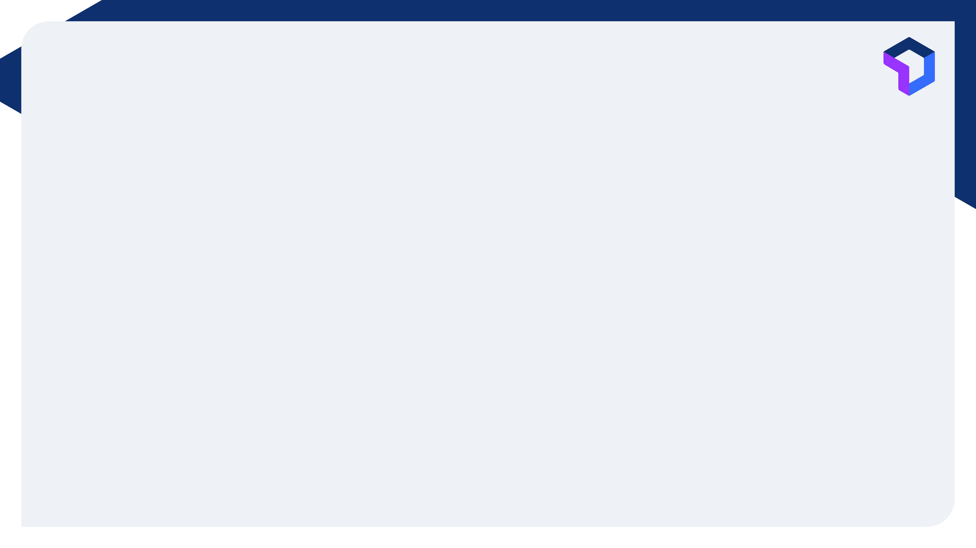





Herzlich Willkommen zur
Einführung in die Studienorganisation
im FHM-Fernstudium

Slide 2

Ihr Ansprechpartner
Lars Trapp B.A.
Study-Coach der FHM Online-University
Telefon: 0521.96655 – 207
Mail: fernstudium@fh-mittelstand.de

Slide 3

On-Boarding Kurs auf Moodle

Slide 4
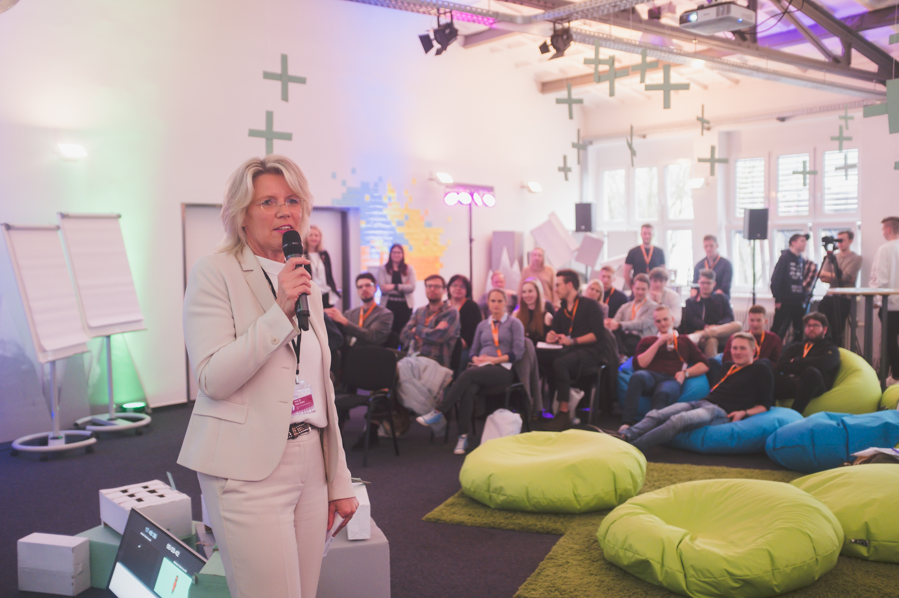
Agenda
Studienablauf und Studien- und Prüfungsplan
E-Learnings
Prüfungen
Vertragsrahmendaten
Der FHM Online-Campus
  Campusmanagementsystem: TraiNex
  Lernmanagementsystem: Moodle
Ihre Fragen

Slide 5

Studienablauf & Studien- & Prüfungsplan

Slide 6
Trimesterzeiten
Frühjahrstrimester 01.02. – 31.05.
Sommertrimester 01.06. – 30.09.
Wintertrimester 01.10. – 31.01.

Slide 7
Studienverlauf im grundständigen Fernstudium
Das Fernstudium - 3 Jahre, 9 Trimester
1 | 2 | 3 | 4 | 5 | 6 | 7 | 8 | 9
Studium
Berufstätigkeit
1 Trimester, 4 Monate
1. Trimester
Einführung
Selbstlernphase
Repetitorium
Prüfungen
4 Monate
1. Monat
2. Monat
3. Monat
4. Monat

Slide 8
Studienverlauf im Top-Up Fernstudium
Das Top-Up Fernstudium - 2 Jahre, 6 Trimester
 |  |  |  |  |  | 1 | 2 | 3 | 4 | 5 | 6
Studium
Berufstätigkeit
Zeitersparnis durch die Anrechnung der Ausbildungsinhalte
1 Trimester, 4 Monate
1. Trimester
Einführung
Selbstlernphase
Repetitorium
Prüfungen
4 Monate
1. Monat
2. Monat
3. Monat
4. Monat

Slide 9
Studien- und Prüfungsplan
Der Studien- & Prüfungsplan Ihres Fernstudiengangs …
… legt die Reihenfolge der Module fest
… legt die Bearbeitungsdauer der Module fest
… legt den Prüfungszeitpunkt der Module fest
… ist im TraiNex hinterlegt*
… ist in Trimester gegliedert
* Abweichungen in der Trimesterplanung sind möglich

Slide 10
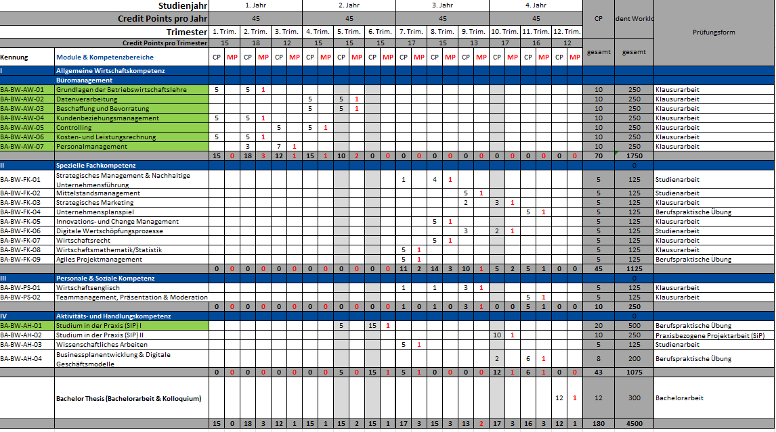
Studien- und Prüfungsplan
- B.A. Betriebswirtschaft Top- Up
anerkannt

Slide 11
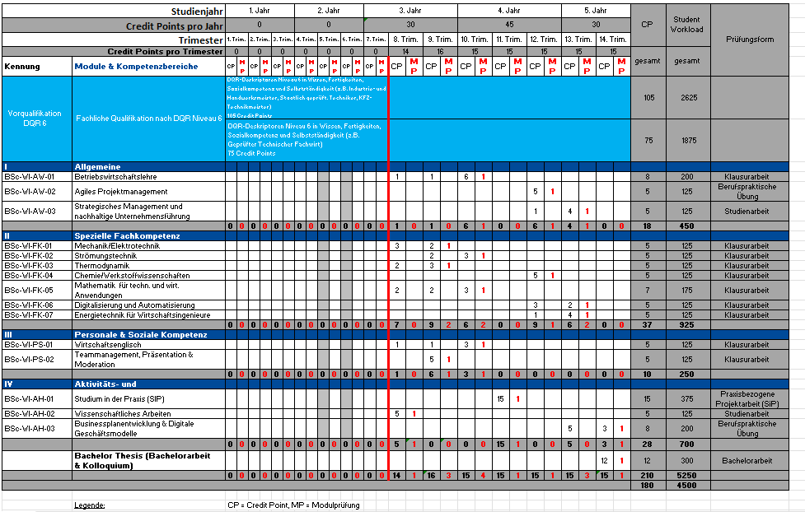
Studien- und Prüfungsplan
- B.Sc.Wirtschaftsingenieur
anerkannt

Slide 12
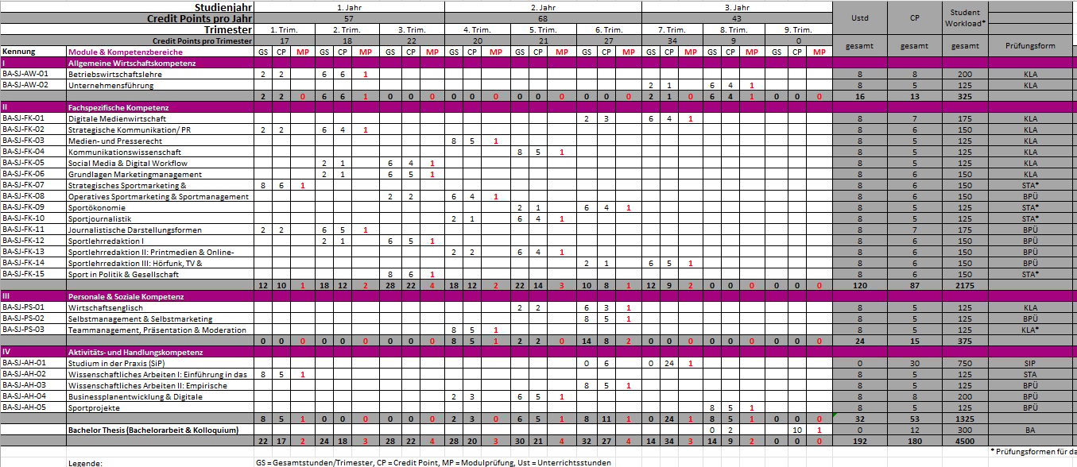
Studien- und Prüfungsplan
- B.A. Sportjournalismus & Sportmarketing

Slide 13
Studieninhalte - Module
Alle Studienmodule sind obligatorisch
Jedes Modul schließt mit einer Modulprüfung ab
Module können je nach Vorgabe des Studien- & Prüfungsplans über ein bis maximal drei Trimester bearbeitet werden
Nach bestandener Prüfung werden die entsprechenden ECTS / Credit Points auf Ihrer Notenbescheinigung ausgewiesen
  ECTS stehen nicht in Zusammenhang mit Ihrer Note!
Am Ende des Studiums werden Sie 180 ECTS erworben haben
Ausnahme: B.Sc. Wirtschaftsingenieur mit 210 ECTS

Slide 14
E-Learning

Slide 15
E-Learning und Studieninhalte
Online-Studienmaterialien werden auf Moodle bereitgestellt (TraiNex → „Lernen“ → „Moodle“).
Online-Studienmaterialien vermitteln die Lerninhalte der Studienmodule.
ca. 20% der Lerninhalte/ Prüfungsfragen dürfen durch Dozierende on Top als Erweiterung hinzugegeben werden (Lehrveranstaltung/weiterführende Materialien im TraiNex-Archiv) („Lernen“ → „Archiv“)
  Zudem sind Transferleistungen gefordert
Umfang der Online-Studieninhalte sind i.d.R. abhängig von der Anzahl der ECTS für das jeweilige Modul

Slide 16
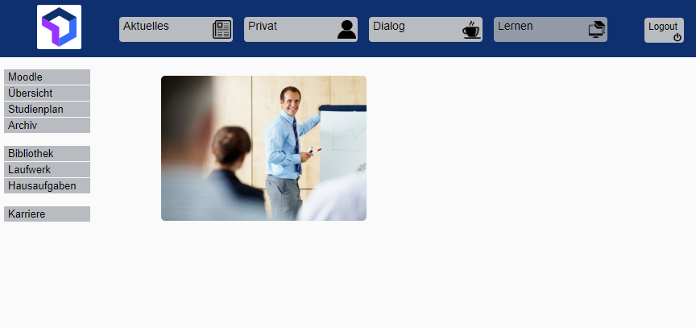
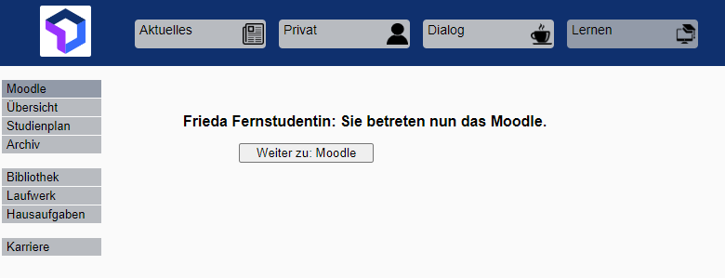
Studieninhalte - Moodle
→ dort sind die digitalen Studieninhalte zu finden
→ machen 80% der Lerninhalte aus

Slide 17
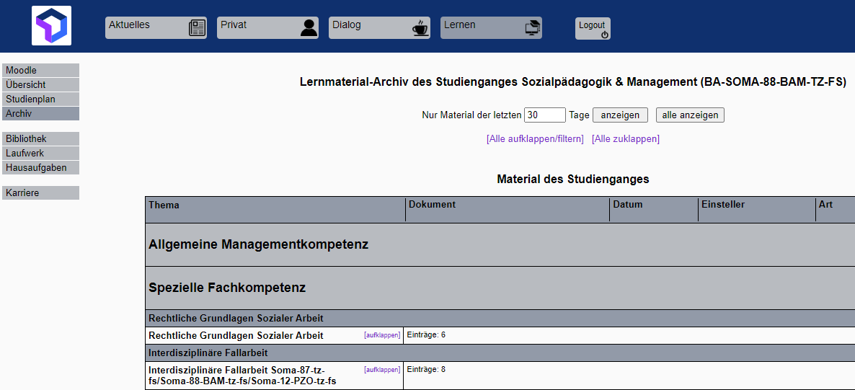
Studieninhalte – TraiNex-Archiv
weiterführende Materialien der Dozierenden
machen ca. 20% des Lerninhaltes aus
Im TraiNex-Archiv finden Sie:
Zusätzliche Studienmaterialien bereitgestellt durch die Dozierenden
Wichtige Informationen vom Prüfungsamt
Informationen zur Studienorganisation

Slide 18
Studienkonzept
FHM-Fernstudienkonzept beruht zum Großteil auf dem Selbstlernstudium
Anzahl der Veranstaltungstermine ≠ Workload
Inverted Classroom (umgekehrter Seminarraum)
  Bitte bereiten Sie sich auf die Veranstaltungen vor (Studium der Online-Studienmaterialien).
  Nehmen Sie aktiv teil und bringen sich ein.
  Schalten Sie Ihre Kamera ein.

Slide 19
Begleitende E-Learnings
Einführungsveranstaltung
  Auftakt zur Selbstlernphase
  i.d.R. Im 1. Monat des Trimesters
  Überblick über Modulinhalte/ Orga-Themen (z.B. Prüfungsform)
Rückkopplungsveranstaltungen
  Im auf der Hälfte der Bearbeitungszeit eines Moduls
  Möglichkeit, offene Fragen zu klären/ gemeinsam Übungen zu bearbeiten
Repetitorium
  Im 3. Monat eines Trimesters
  Klausurvorbereitung

Slide 20
Begleitende E-Learnings
Termine werden im TraiNex-Studienplan veröffentlicht
  (TraiNex → „Lernen“ → „Studienplan“)
Betreten des virtuellen Raums über einen Klick auf den entsprechenden Link in Ihrem Studienplan betreten
Bitte haben Sie Verständnis dafür, dass die konkreten Veranstaltungstermine für ein neues Trimester immer erst mit einem Vorlauf von ca. 2 - 6 Wochen vor Beginn des Trimesters veröffentlicht werden können!

Slide 21
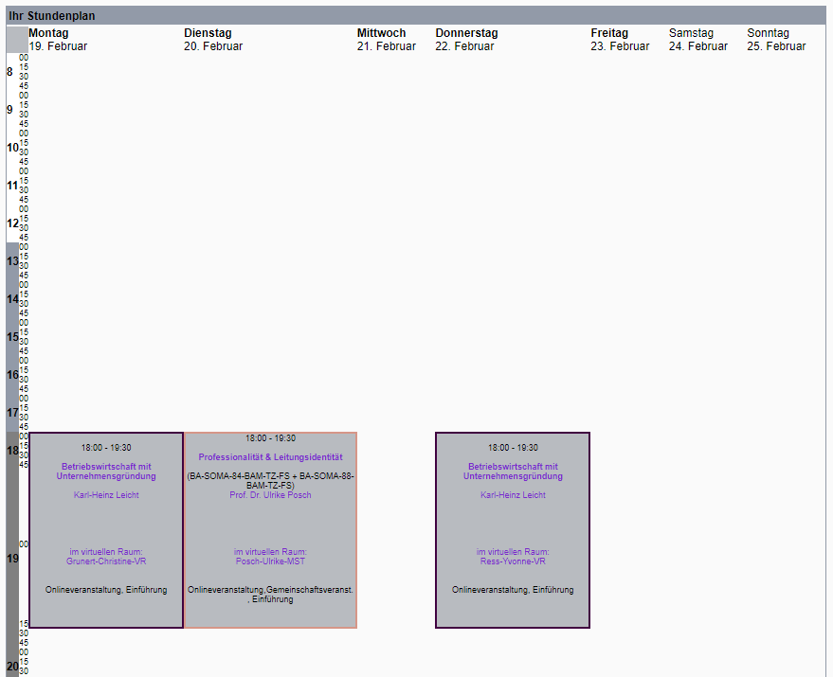
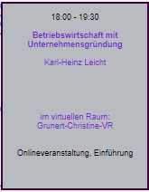
Begleitende E-Learnings
Es öffnet sich
der Studienplan
Hier klicken, um zum
virtuellen Raum
zu gelangen

Slide 22
Begleitende E-Learnings
i.d.R. unter der Woche ab 18 Uhr
Anzahl i.d.R. drei Termine (insgesamt 8 UE)
Vorlesungen zu einem Modul sind aufeinander aufbauend
einmalig und live → d.h. keine Aufzeichnung der Veranstaltung
Keine Anwesenheitspflicht, d.h. keine Abmeldung notwendig

Slide 23
Prüfungen

Slide 24
Prüfungen
Jedes Modul schließt mit einer verpflichtenden Modulprüfung ab
  Klausur, Studienarbeit, Berufspraktische Übung, praxisbezogene Projektarbeit, Kolloquium
  Prüfungsmonate: Januar, Mai und September
  Klausurprüfungen freitagnachmittags (Termine werden im Trimester bekannt gegeben)
  Uploads vor Studienarbeiten, etc. zum letzten Werktag des Prüfungsmonats bzw. nach Vorgabe des Dozierenden

Slide 25
Klausurprüfungen
Prüfungen finden online statt
Obligatorisch / verpflichtend
Einführungsveranstaltung zu den E-Klausuren und Probeklausur im 1. Trimester
Abmeldung bis zu 7 Tage vor der Klausur ohne Grund möglich
→ 7 Tage vorher nur noch mit ärztlichem Attest
→ TraiNex → „Privat“ → „Anwesenheit“

Slide 26
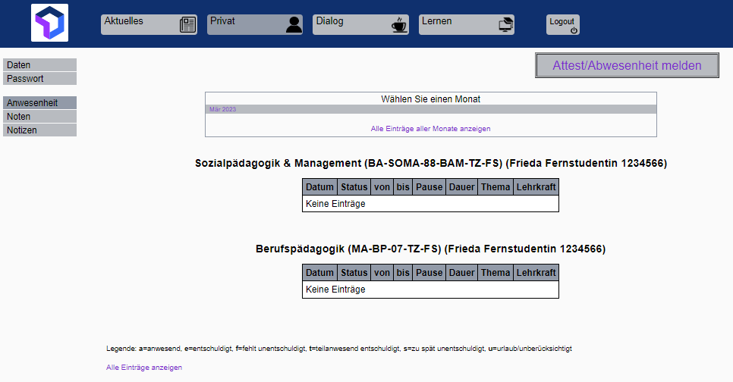
Atteste

Slide 27
Vertragsrahmendaten

Slide 28
Vertragsgestaltung
Zahlung der Studiengebühren: monatlich per Dauerauftrag
  („Erklärung über die Zahlungsweise“ in Ihren digitalen Immatrikulationsunterlagen)
Kostenfreie Verlängerung der Regelstudienzeit um 6 Monate, danach fallen wieder Studiengebühren an
Beurlaubungen während des Studiums möglich
  Spätestens 4 Wochen vor Trimesterstart schriftlich zu beantragen
  Nur über ganze Trimester und bis zu 3 Trimester möglich
  Während der Beurlaubung pausiert das Studium, es fallen keine Studiengebühren an
Kündigung des Studienvertrags
  4-wöchige Probephase
  danach erstmalig nach 6 Monaten, anschließend alle 3 Monate möglich

Slide 29
Der FHM Online-Campus

Slide 30
Campus-managementsystem:
TraiNex

Slide 31
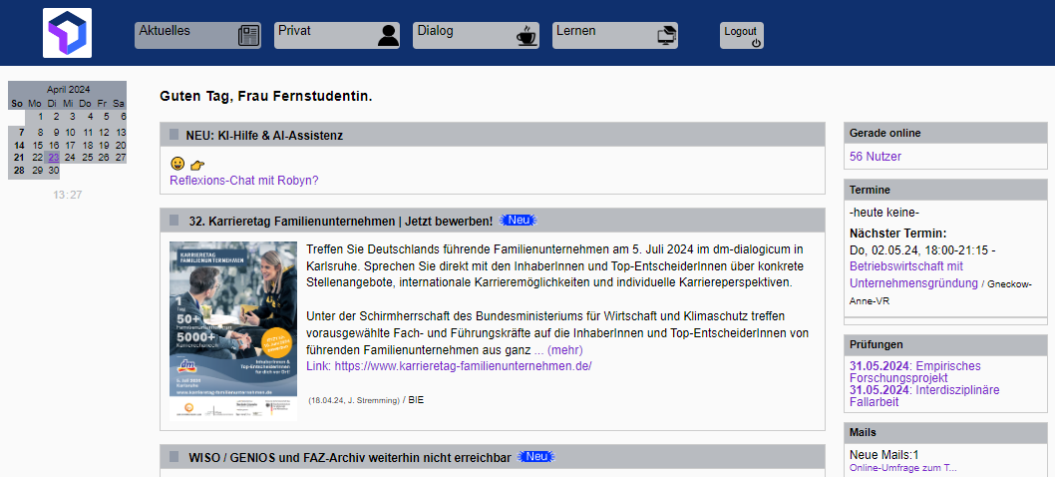
Campus-Management System: TraiNex
Organisation des Studienalltags (Studienpläne, etc.)
Nutzerverwaltung
Verwaltung und Bereitstellung von Noten
Zugriff auf die Bibliothek
Integrierte E-Learning-Räume
Kommunikationsplattform zu allen Personen an der FHM
Datenarchiv (öffentlich und privat)
Mobile App für unterwegs – Termine, Lernmaterial und Kontakte einfach online abfragen

Slide 32
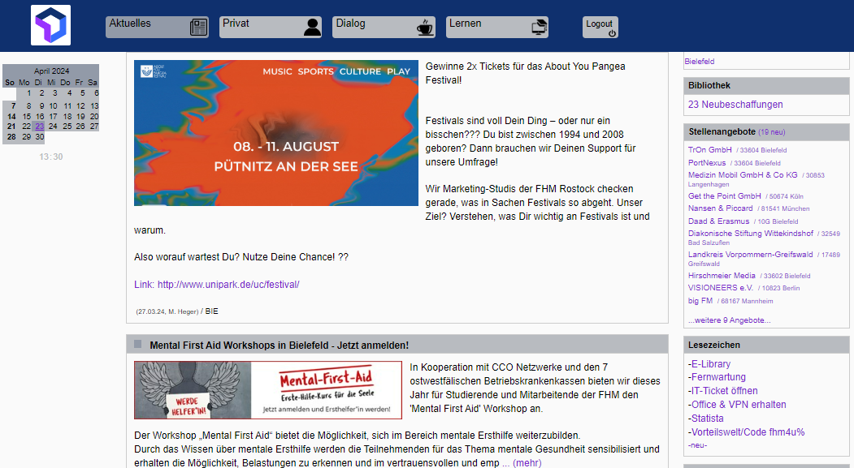
Lesezeichen
IT- Ticket bei technischen Problemen öffnen
Office Paket & VPN erhalten
Passwort der Vorteilswelt steht direkt im Namen: fhm4u%

Slide 33
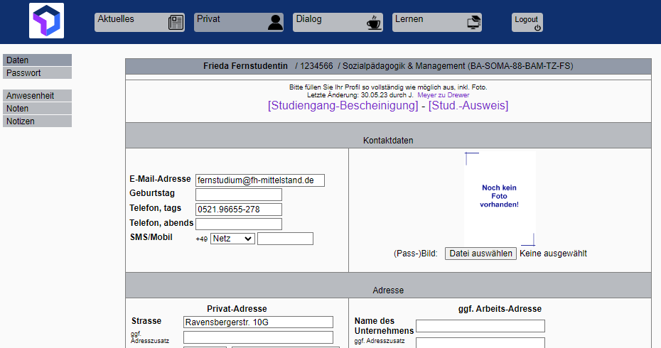
Persönliche Daten, Studienbescheinigung + digitaler Studierendenausweis
Private Daten ändern
Studierendenbescheinigung und Studienausweis herunterladen

Slide 34

Atteste hochladen

Slide 35
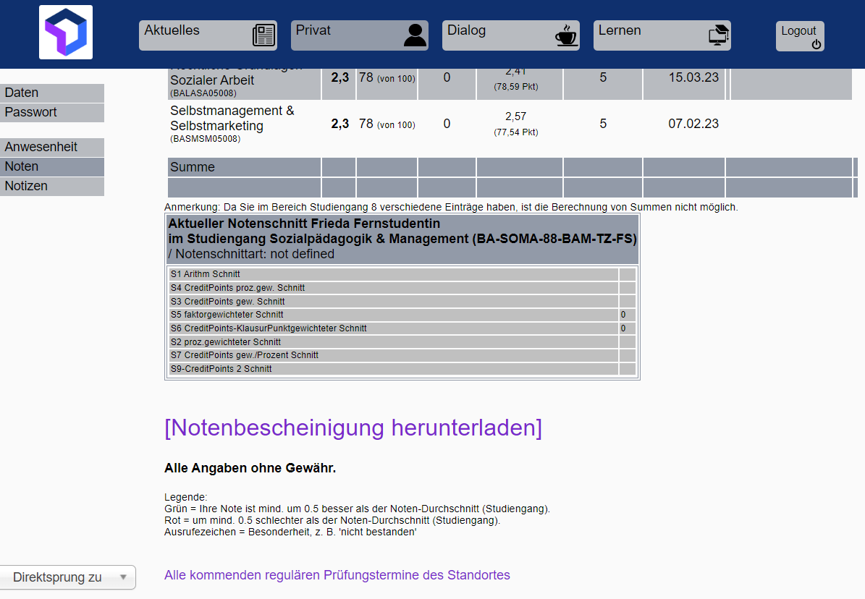
Notenbescheinigung

Slide 36
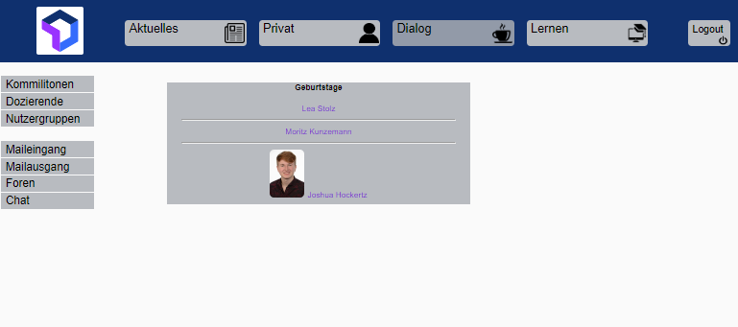
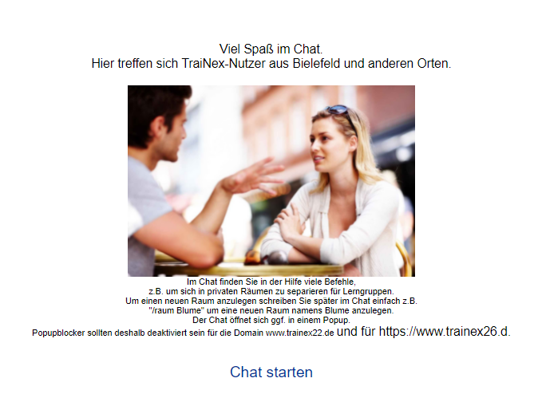
Wie kann ich Kontakt zu meinen Mitstudierenden aufnehmen?
Unter Dialog können Studierende, z.B.
eine Info oder Anfrage posten. Die Foren sind wie schwarze Bretter oder Pinnwände.
chatten, d.h. sich zeitgleich mit anderen Studierenden unterhalten.
mit anderen Personen / Kommiliton*innen aus Ihrem Studiengang in Kontakt treten.
die offiziellen TraiNex-Mails checken.

Slide 37
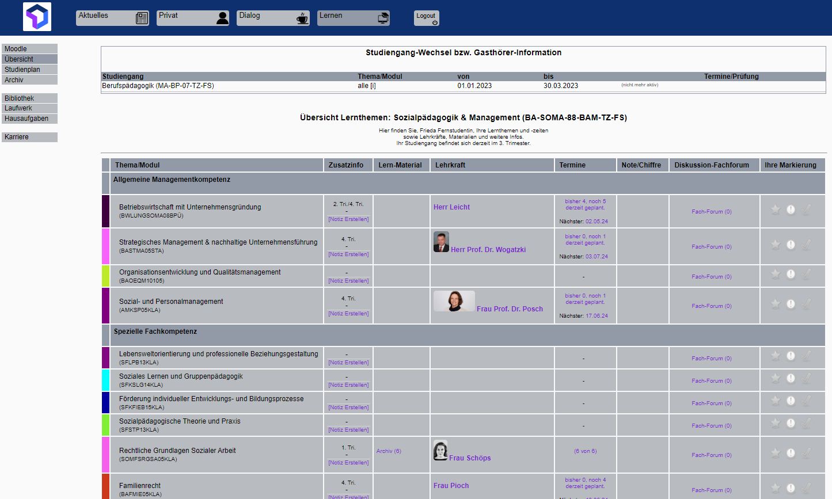
Welche Module gehören zu meinem Studiengang?

Slide 38
Studienplan
Es öffnet sich
der Studienplan

Slide 39
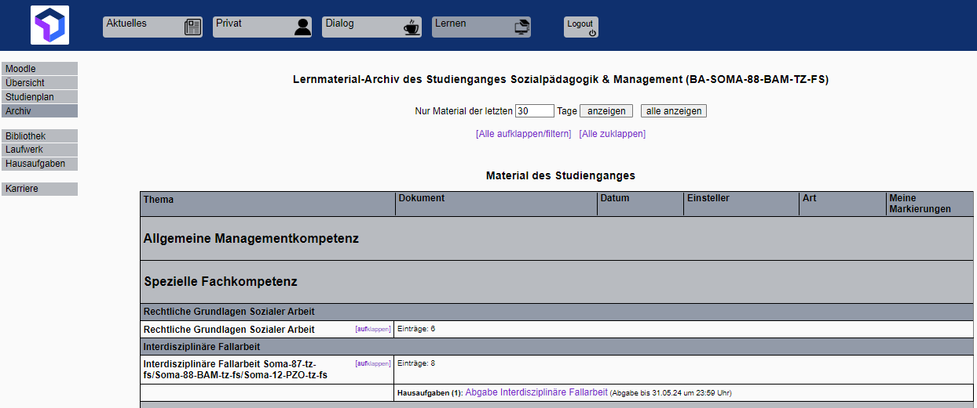
Studieninhalte – TraiNex-Archiv
weiterführende Materialien der Dozierenden
machen ca. 20% des Lerninhaltes aus
Im TraiNex-Archiv finden Sie:
Zusätzliche Studienmaterialien bereitgestellt durch die Dozierenden
Wichtige Informationen vom Prüfungsamt
Informationen zur Studienorganisation

Slide 40

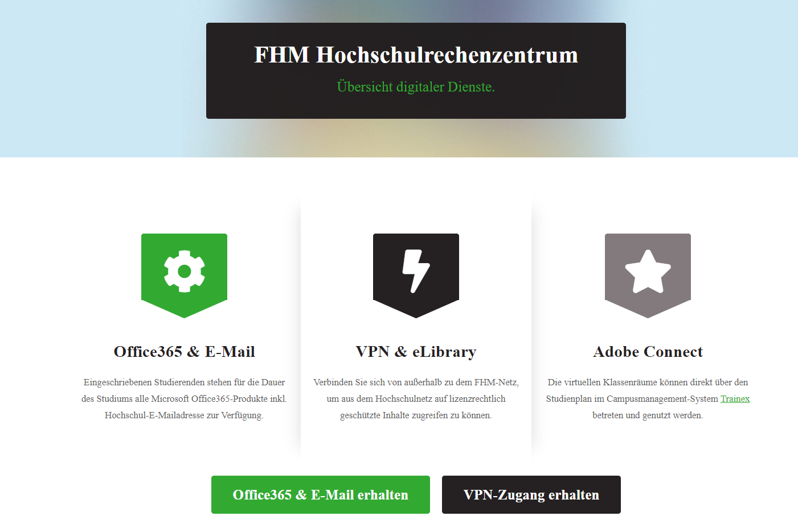
Online-Services
https://www.fh-mittelstand.de/hochschulrechenzentrum/
Office 365 Apps & Hochschul-Mailadresse
  Excel, PowerPoint, Word
  Microsoft - Teams
  Vergünstigungen (bspw. Amazon)
VPN & eLibrary
  Präsentation & YouTube-Video zur eLibrary (TraiNex-Archiv)
  Zugang zu div. Verlagen: Kohlhammer, UTB, Springer
Adobe Connect
Unipark

Slide 41
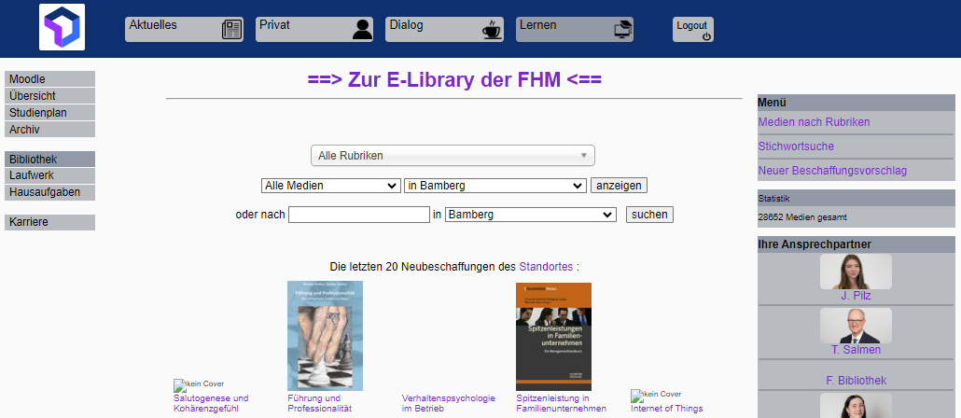
E-Library
Vorher im VPN-Client anmelden!
Dazu folgt noch eine Einführungsveranstaltung in den nächsten Tagen

Slide 42
Lernplattform:
Moodle

Slide 43
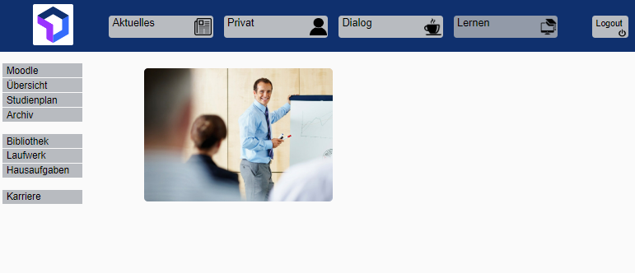
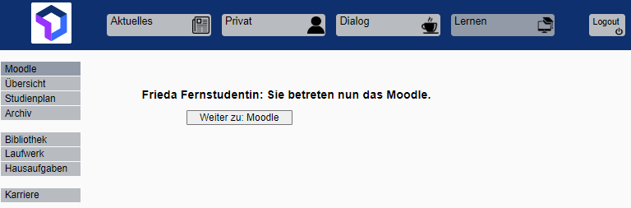
Moodle
… stellt die digitalen Studienmaterialien zur Verfügung

Slide 44
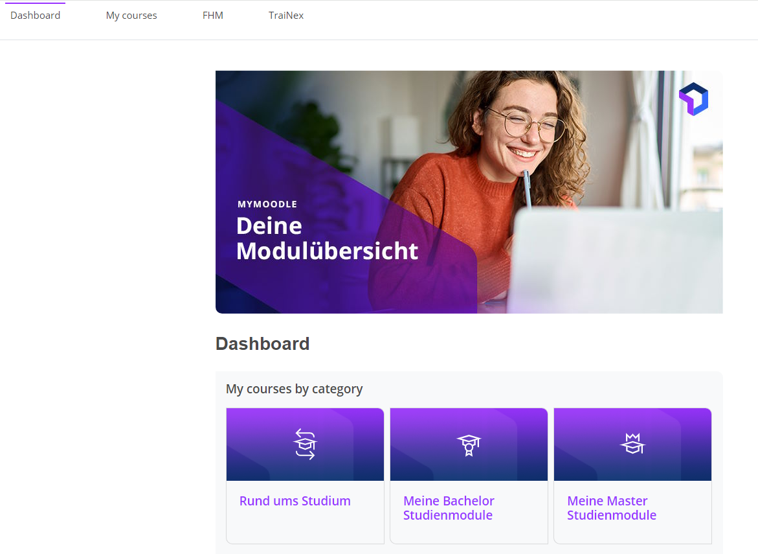
Lernplattform Moodle
… stellt die digitalen Studienmaterialien zur Verfügung

Slide 45
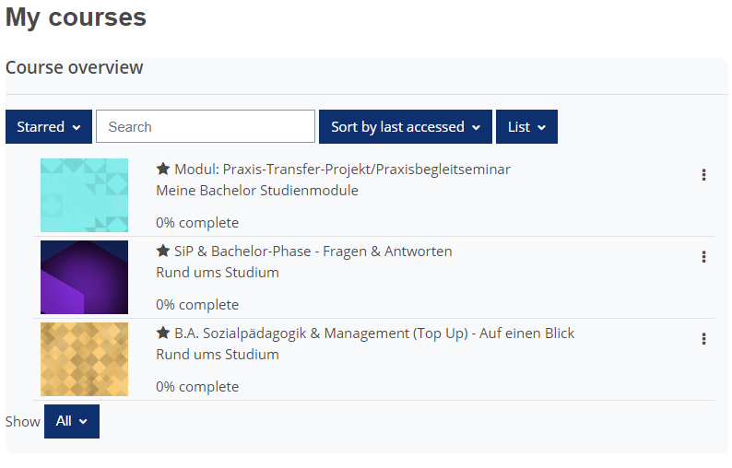
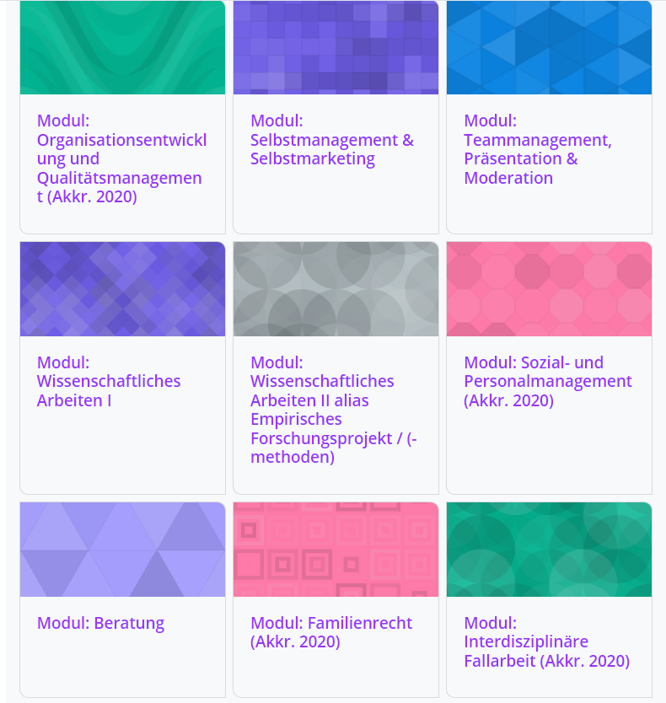
Wo finde ich meine Studienmaterialien in Moodle?

Slide 46
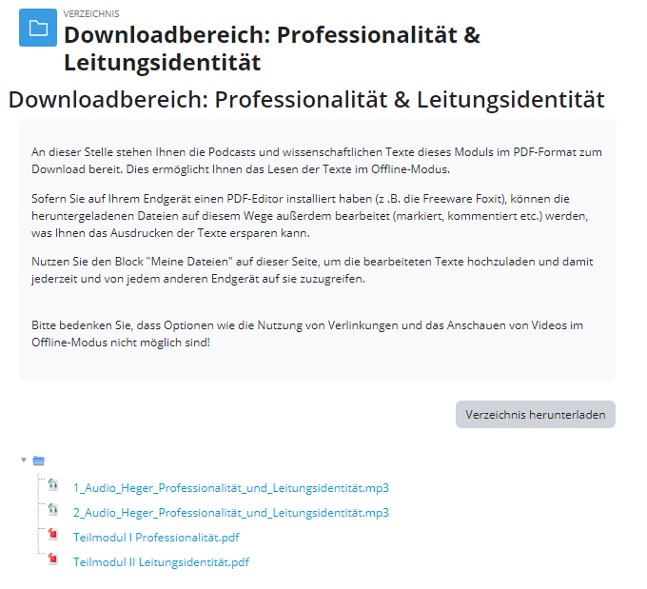

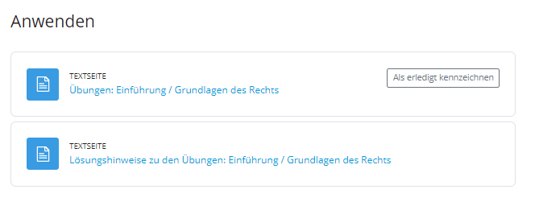
Aufbau der Studieninhalte
Aufbau der Studieninhalte
Moduleinführung mit Vodcast
Downloadbereich
Übungen Quellenempfehlungen
& vieles mehr

Slide 47
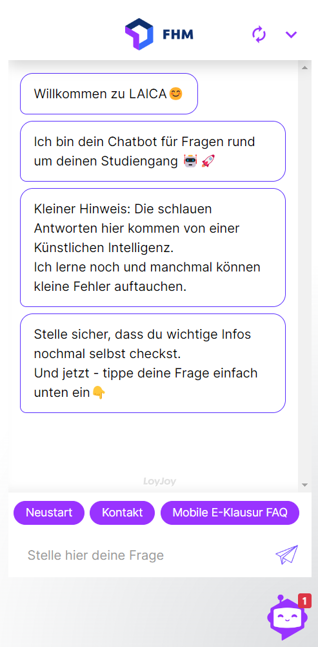
FHM Chatbot LAICA
Was kann LAICA?
Beantwortet Fragen zu den Studienmaterialien auf Moodle
Stellt Aufgaben und Multiple Choice Tests
Gibt Definitionen
Gibt Zusammenfassungen

Slide 48
FHM Chatbot LAICA
Was kann LAICA nicht?
Hat keinen Zugriff auf Inhalte aus dem WWW
Beantwortet keine organisatorischen Fragen
Beantwortet keine Fragen zu den Inhalten der Live-Veranstaltungen

Slide 49
FHM Chatbot LAICA
Wie benutzt man den Chatbot?
Je konkreter die Frage, desto aussagekräftiger die Antwort.
Stellen Sie thematische Zusammenhänge dar.

Slide 50
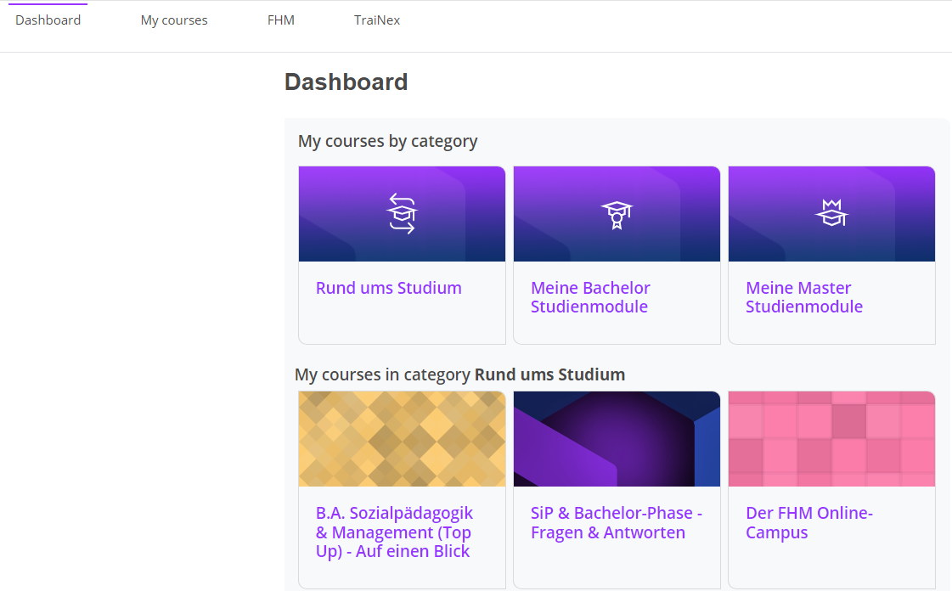

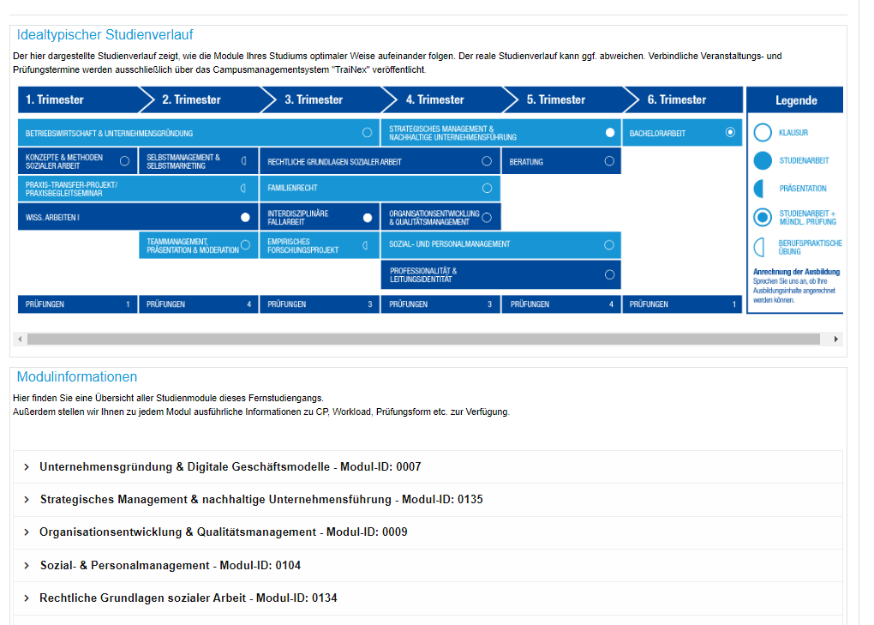
TIPP: Kurs „Auf einen Blick“
Was finde ich im „Auf einen Blick“ – Kurs?
Idealtypischer Studienverlaufsplan für den eigenen Studiengang
Aufbereitetes Modulhandbuch für den eigenen Studiengang
Tipps & Tricks zum Lernen im Fernstudium

Slide 51
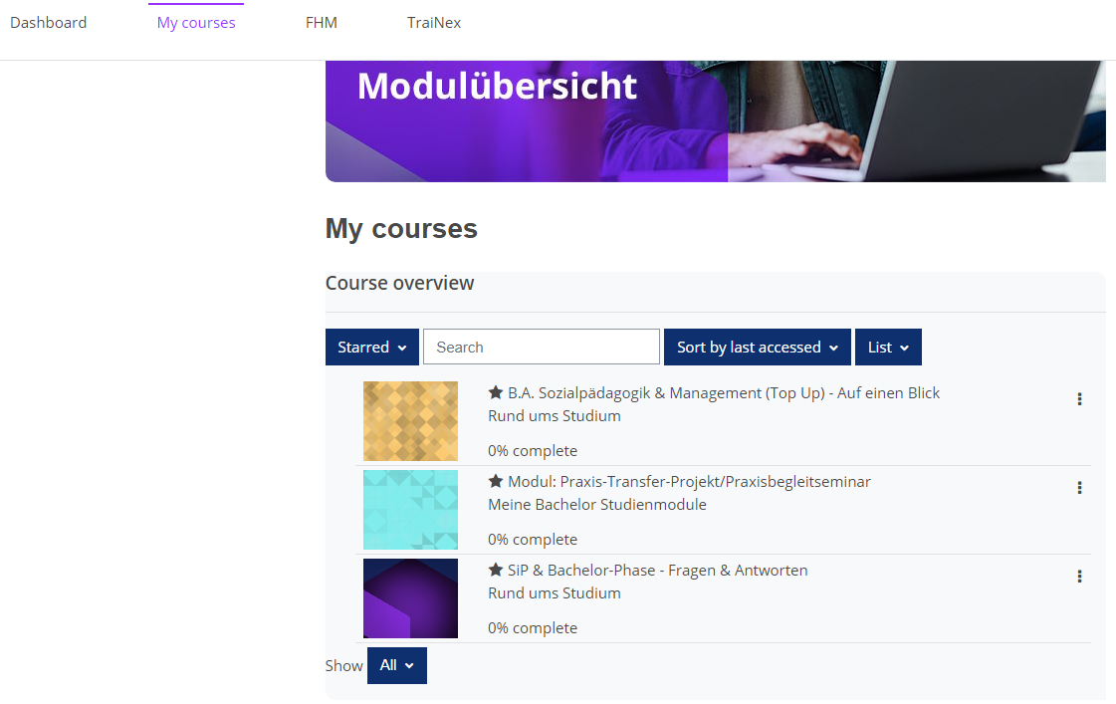
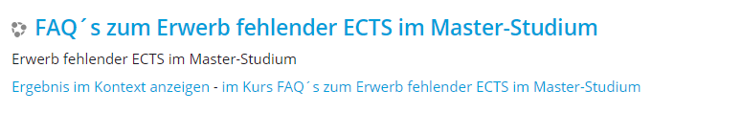
TIPP: Weitere Info-Kurse
Für Master Studierende:

Slide 52
The End

Slide 53


Vielen Dank für Ihre Aufmerksamkeit!
Haben Sie weitere Fragen?

Slide 54

FAQ zum Fernstudium
Können Online-Vorlesungen wiederholt werden?
Eine Wiederholung der Online-Vorlesungen ist leider nicht möglich. Sofern die Dozierenden Präsentationen zeigen, werden Ihnen diese über das TraiNex-Archiv zur Verfügung gestellt. Generell gilt: Alle prüfungsrelevanten Inhalte müssen Ihnen dauerhaft zur Verfügung gestellt werden.
Wo sehe ich, welche Module im 1. Trimester dran sind?
Im TraiNex unter dem Menüpunkt „Lernen“ → „Übersicht“ sehen Sie, welches Modul aktuell behandelt wird (inkl. der anstehenden Termine). Bitte haben Sie dafür Verständnis, dass es immer mal wieder zu Abweichungen vom idealtypischen Plan kommen kann. Welche Module Sie im laufenden Trimester tatsächlich bearbeiten sollen, können Sie anhand der angebotenen Vorlesungen erkennen.
Muss ich noch etwas dafür tun, dass meine Vorleistung (Erzieher, Meister, kaufmännische Erstausbildung, Mediengestalter, usw.) anerkannt wird?
Nein, Ihre Ausbildung wird pauschal und automatisch anerkannt. Sie brauchen dafür nichts weiter tun. In den Modulen, die Ihnen anerkannt werden, müssen Sie keine Vorlesungen besuchen und keine Prüfungen ablegen.
Woran erkenne ich, dass mir meine Vorleistungen anerkannt wurden?
Im Laufe des Studiums werden die Noten aus den von der vorherigen Ausbildung pauschal anerkannten Prüfungsleistungen in der Notenübersicht im TraiNex eingetragen. Bitte haben Sie dafür Verständnis, dass die Veröffentlichung erst gegen Ende des Studiums sein kann.

Slide 55
FAQ zum Fernstudium
Was sind Transferleistungen?
Transferleistung meint die Verknüpfung zwischen erlernten Inhalten in der Selbstlernphase und Lehrveranstaltungen sowie Erfahrungen in der Praxis. Transferleistungen gehen über die reine Abfrage von Lehrinhalten hinaus.
Kann ich das Studium kündigen?
Innerhalb der 4-wöchige Probephase (ab dem 01.10.2024) können Sie den Studienvertrag ohne Grund kündigen. Danach können Sie Ihren Studienvertrag erstmalig nach 6 Monaten kündigen und anschließend ist die Kündigung Ihres Studienvertrags alle 3 Monate möglich.
Darüber hinaus haben Sie auch die Möglichkeit das Studium zu pausieren. Kontaktieren Sie uns gerne für eine individuelle Beratung!

Slide 56
FAQ zum Fernstudium
Warum ist der Download der Studienbescheinigung / des Studierendenausweises bei mir gesperrt?
  Der Download kann in zwei Fällen gesperrt sein:
  Es fehlen noch Unterlagen für die Immatrikulation (bspw. Zeugnisse, Kopie des Personalausweises, etc.).
  Sie waren in Beurlaubung und setzen das Studium jetzt fort. Bitte wenden Sie sich in diesem Fall an die Studienberatung.
Woher weiß ich, in welcher Studiengruppe ich bin?
TraiNex: „Lernen“ → „Übersicht“ ODER „privat“ → „Daten“
Ist in den Hochschulgebühren ein Trimesterticket für den öffentlichen Nahverkehr enthalten?
Nein. Im Fernstudium bieten wir aufgrund der zahlreichen Wohnorte / Bundesländer unserer Studierenden kein Trimesterticket an.
Wie werden die Studiengebühren bezahlt?
Die Studiengebühren werden als Dauerauftrag von den Studierenden an die FHM überwiesen. Die Zahlungsmodalitäten finden Sie im Formblatt „Erklärung zur Zahlungsweise“, welches in Ihren Immatrikulationsunterlagen enthalten ist, die Sie per Mail erhalten haben (ca. S.17).

Slide 57
Ihr Ansprechpartner
Lars Trapp B.A.
Study-Coach der FHM Online-University
Telefon: 0521.96655 – 207
Mail: fernstudium@fh-mittelstand.de

Slide 58
On-Boarding Kurs auf Moodle

Slide 59
^{Follow us: fh-mittelstand.de}
fhmbielefeld
fhmonlineuniversity
fhdesmittelstands

